Slide 1


Әл-Фараби атындағы Қазақ ұлттық университеті
Биофизика, биомедицина және нейроғылым кафедрасы
Дәріс тақырыбы: Нейрон, жалпы физиологиялық сипаттамасы (құрылысы, түрлері, қосымша клеткалар), әрекет потенциалы.
Дәріскер: профессор Атанбаева Г.К..

Slide 2
Жоспары:
Миеленді, миеленсіз аксондарда жүйке импульстарының туындауы және өткізілуі. Өткізу жылдамдығы. Мембраналық потенциал, тыныштық потенциалы және әрекет потенциалы.
Модельдеу «Жүйке импульстарының туындауы мен таралу жылдамдығын зерттеу». Жүйке импульсінің пайда болуын сипаттау.
Жүйке импульсінің өткізілуін сипаттау.

Slide 3
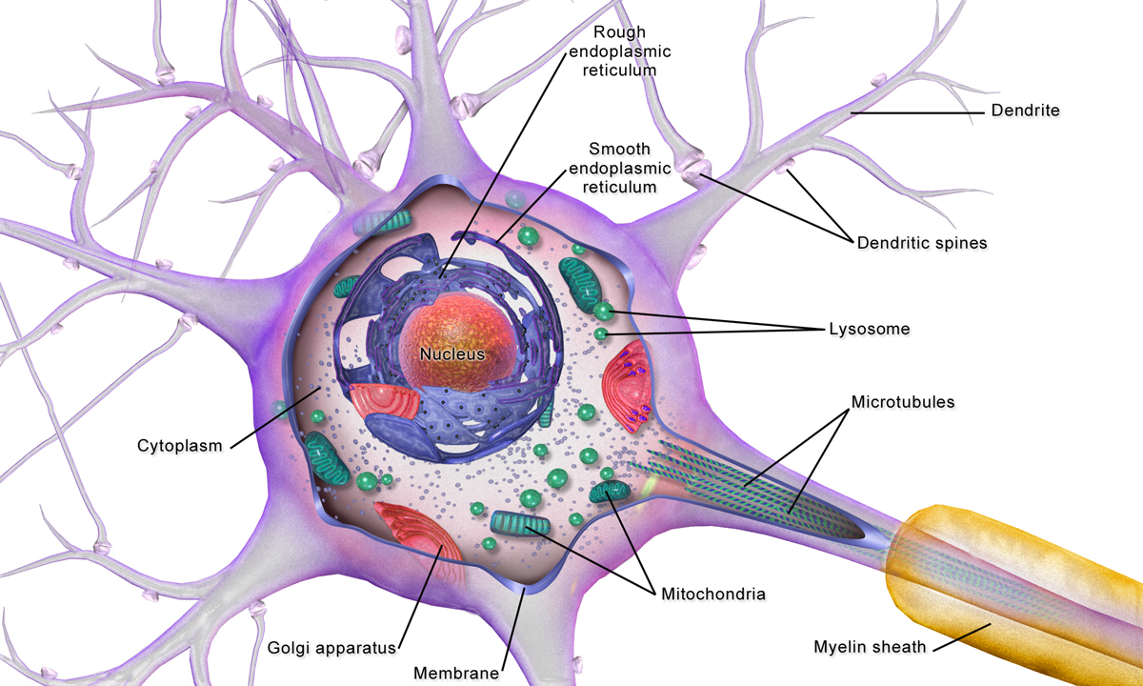
ОЖЖ - жүйке жасушалардың немесе нейрондардың жиынтығы.
Нейрон. Мөлшері 3 тен 130 мкм. Нейрондардың құрылысы:
1. Денесі (сома).
2. Өсінділері
Аксон дендриттер
ОЖЖ құрылысы
Нейрон денелерінің жиынтығы сұр зат құрайды, өсінділердің жиынтығы ақ зат.

Slide 4
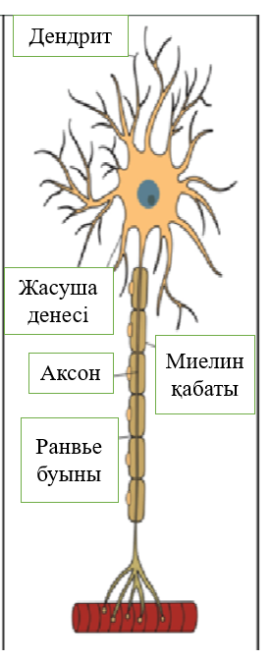
Жасуша элементінің әр бөлігінің қызметі:
Нейрон денесінде орналасқан әртүрлі органеллалар осы жасушаның іс-әрекетін қамтамасыз етеді.
Нейрон мембранасының бетінде көптеген синапстар ораналасады. Солар арқылы басқа нейрондардан келген серпіністер қабылданады.
Аксон (ұзын өсіндісі) – жүйке серпіністерді нейрон денесінен перифериямен басқа нейрондарға өткізеді.
Дендриттер (қысқа, көп тармақты) – жүйке серпіністерді нейрон денесіне өткізеді. Дендрит ұштарында тітіркендіргіштерді қабылдайтын құрылымдар – рецепторлар орналасады.

Slide 5
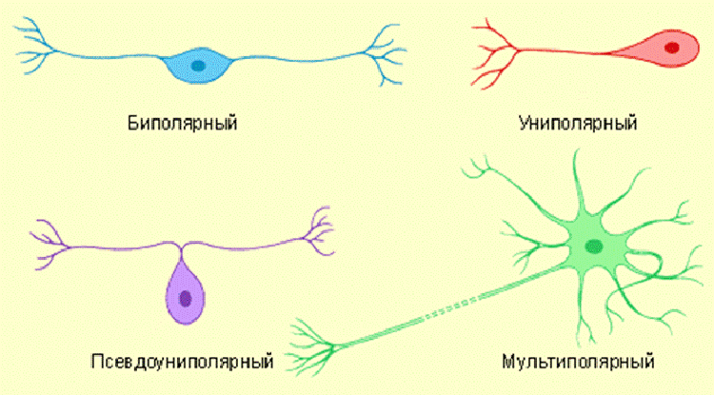
1. Тармақтардың санына қарай :
- униполярлы – бір өсінді
- биполярлы – бір аксон және бір дендрит
- мультиполярлы – бірнеше дентриттер мен бір аксон
2. Атқаратын қызметіне қарай:
- афференттік немесе рецепторлық - (рецепторларда пайда болған қозуларды орталыққа (ОЖЖ) жеткізеді.
- аралық нейрондар – афференттік және эфференттік нейрондарды байланыстырады.
- эфференттік – серпіністерді орталықтан шеткі ағзаларға жеткізеді.
ВЖЖ нейрондары мен мотонейрондарға бөлінеді.
- қоздырушы
- тежеуші
НЕЙРОН ТҮРЛЕРІ

Slide 6
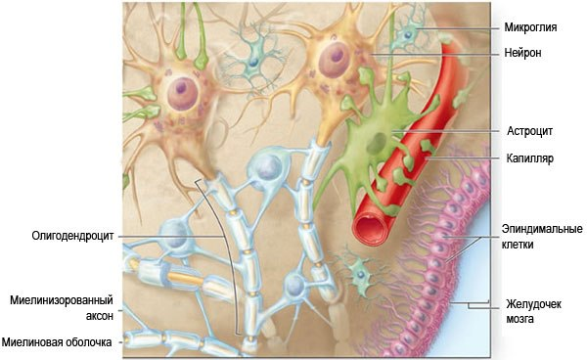
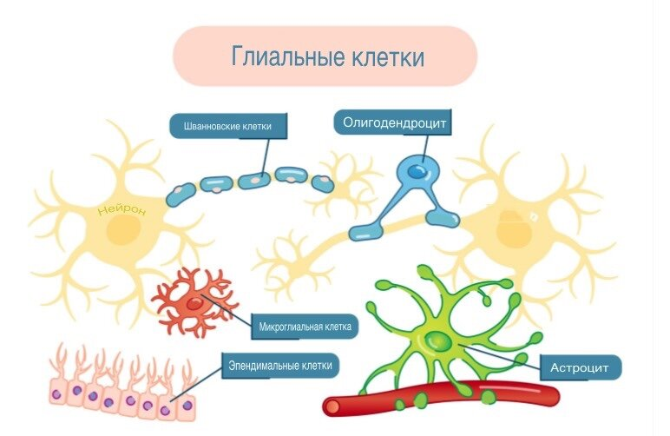
Нейроглия
Нейроглия нейрондар аралығын толтырады. Жасушаларды глиондар деп атайды. Глиондардың түрлері:
1.Астроциттер:
гематоэнцефальдық кедергі жасауға қатысады
медиаторлардың резорбциясы
иммундық реакция
2. Олигогендроциттер:
Миелинді қабатын жасауға қатысады
Фагоцитоз
3. Микроглиалды клеткалар:
Фагоцитоз
4. Эпендималы глия
Ликвор (ОЖЖ цероброспиналды сұйықтық) түзуіне қатысады
Гематоэнцефальдық кедергі

Slide 7
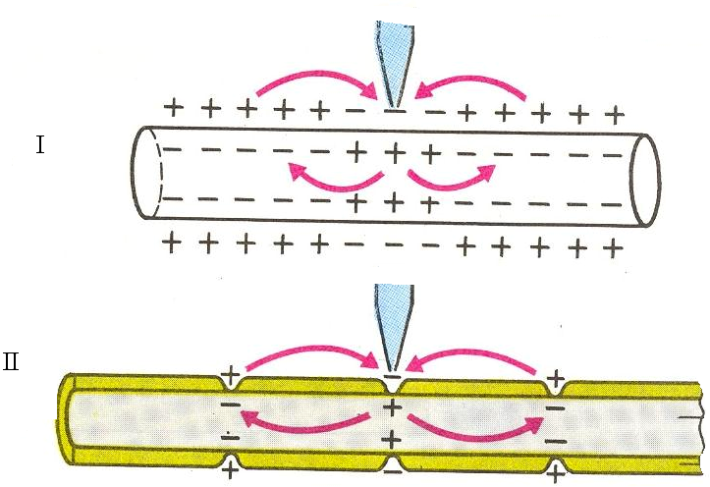
Жүйке талшығының құрылысы
I. Миелинсіз талшықтар бойымен қозу тегіс таралады.
II. Миелинді талшықтар бойымен қозу секірмелі, яғни сальтаторлы таралады.

Slide 8
Жүйке талшықтарының морфологиялық белгісіне қарай:
Миелинді (қимыл жүйкелерінде кездеседі);
Миелинсіз (вегетативтік жүйке жүйесінде кездеседі).

Slide 9
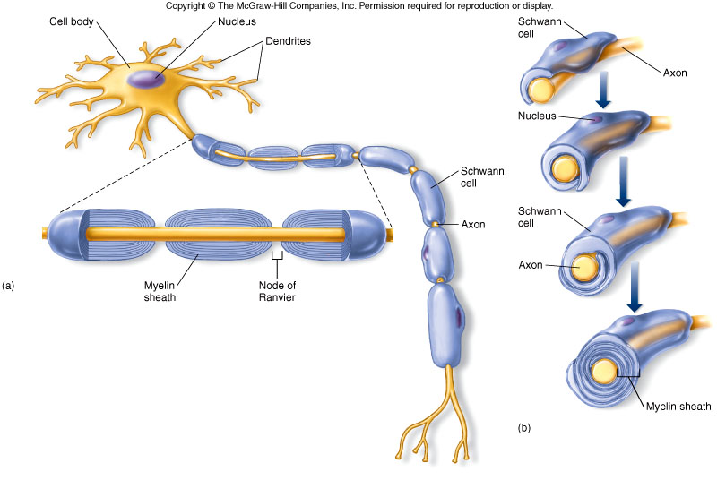
Миелин қабықшасы осьтік цилиндрді бірнеше қайтара орауының нәтижесінде пайда болады. Орамдар бір-бірімен кірігіп тығыз майлы қорап - миелин қабығы түзіледі. Ол талшықтың бойында әрбір 1-2 мм сайын үзіліс жасайды. Мұндай ашық аймақтары Ранвье буындары деп аталады, олардың диаметрі 1 мкм шамасында

Slide 10
Миелин қабықшасы
Шванн жасушаларынан жасалынып, 80% липид- терден, 20% нәруыздан тұрады. Электр тогын оқшаулайды, яғни өткізбейді , нәтижесінде қозу толқындарының таралу жылдамдығы жоғары болады.

Slide 11
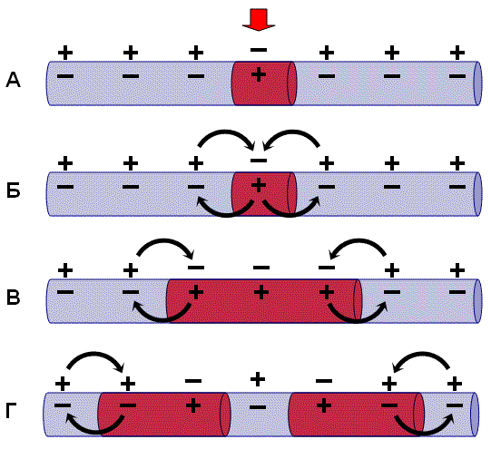
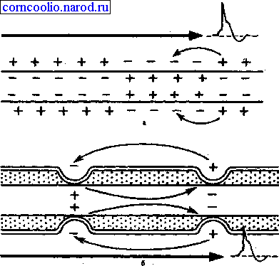
Сальтаторлы қозғалыс
Миелин үзілісі Ранвье буындары аймақтарында үзіледі, осы буындар әрбір 1 мм аралықтарда кездеседі. Ионды ағыс миелин арқылы өте алмағандықтан, иондардың кіруі мен шығуы тек Ранвье буындары аймақтарында жүзеге асады. Бұның себептерінен жүйке импульсінің өту жылдамдығының артуына әкеледі. Миелинденген талшықтар арқылы импульс шамамен 5-10 есе жылдам өтеді, миеленденбеген талшықтарға қарағанда.
Жоғарыда айтылғаннан, миелин және миелиндік қабықша синоним болып келеді. Бұл әрекет потенциалының таралуын сальтаторлы деп атайды (лат. Сальтаре - секіру) импульстің таралу жылдамдығы 120 м/с жетуі мүмкін.

Slide 12
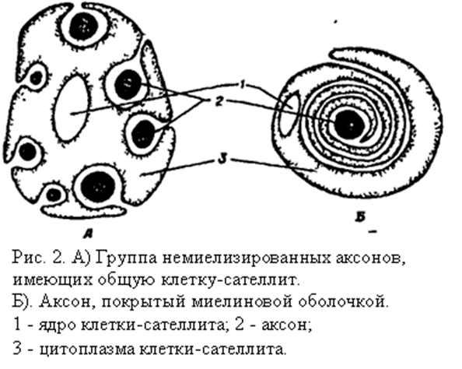
Миелинді жүйке талшығы бойымен жүйке қозуының өткізілуі
Екі көрші миелин қаптары арасындағы миелинмен қапталмаған аксон мембранасы (Ранвье үзілісі, 12 нм).
Әсер потенциалы тек Ранвье үзілістерінде пайда болады. Себебі, миелин электрлік оқшаулағыш болғандықтан, алдыңғы қозған аймақтан токты шығармайды.
Әсер потенциалы оқшауланған мембрана аймақтары арқылы «секіріп өтеді».
Қозудың бір үзілістен екінші үзіліске секірмелі таралуын –сальтоторлы қозу.
Миелинді жүйке талшығындағы қозу жылдамдығы, миелинденбеген талшыққа қарағанда жоғары.
Миелинизация – аксон аймағының, олигодендроцитпен (ОЖЖ) немесе шванн жасушасымен (ПЖЖ) дайындалған миелинмен қапталуы
Notes:
Миелинді нерв қабатынның деполяризацияланған А бөлігіндегі қозу келесі Б бөлігіне өтеді, бұл құбылыс ар қарай тек В нүктесінде жалғасады, ал бұрын қозған күйде болған Б нүктесі қозуды сезбейтін рефакторлы күйде біраз уақыт болады. Осы себепті импульстер нерв арқылы тек бір бағытта ғана тарайды ( 7- сурет). Миелинді нерв талшығы арқылы импульстердің осылайша таралуын секірмелі немесе сальтоторлы деп атайды. Импульстің сальтаторлы таралуы нерв импульстерінің таралу жылдамдығын артыруға мүмкіндік береді және мембрананың өте аз бөлігінің қозуы аз иондарды тасмалдауға, яғни натрии және калии иондық насостарының жұмысына аз энергия жұмсауға мүмкіндік туғызады.

Slide 13
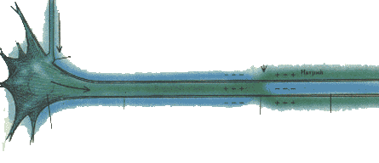
Миелинсіз талшықтарда миелин қабығы болмайды, олар тек невриллемамен ғана қапталған.
Жүйке жүйесі импульстарының таралу жылдамдығы:
қалың миелинді талшықтармен (диаметрі 10-20 микрон) 70-120 м/сек
ең жұқа миелинсіз талшықтармен (екі есе кіші) 0,5 м/сек.

Slide 14
Миелинсіз талшықтарда
Қозған және қозбаған үлескілер арасында пайда болатын бір орындағы (жергілікті) қозудың көмегімен іске асады.
Қозған үлескіде пайда болған ӘП мембрананың тыныштық күйдегі бөлімі үшін тітіркендіргіш болып, ол жерде деполяризация жүреді.
Ол өзінің айнымалы шамасына тез жетіп, ол жерде туған әрекет потенциалы одан әрі келесі тыныштық күйдегі бөлімді тітіркендіріп, деполяризациялайды.
Қозу толқыны осылай эстафета жеткізген тәрізді ұлпаны бойлап тарайды.

Slide 15
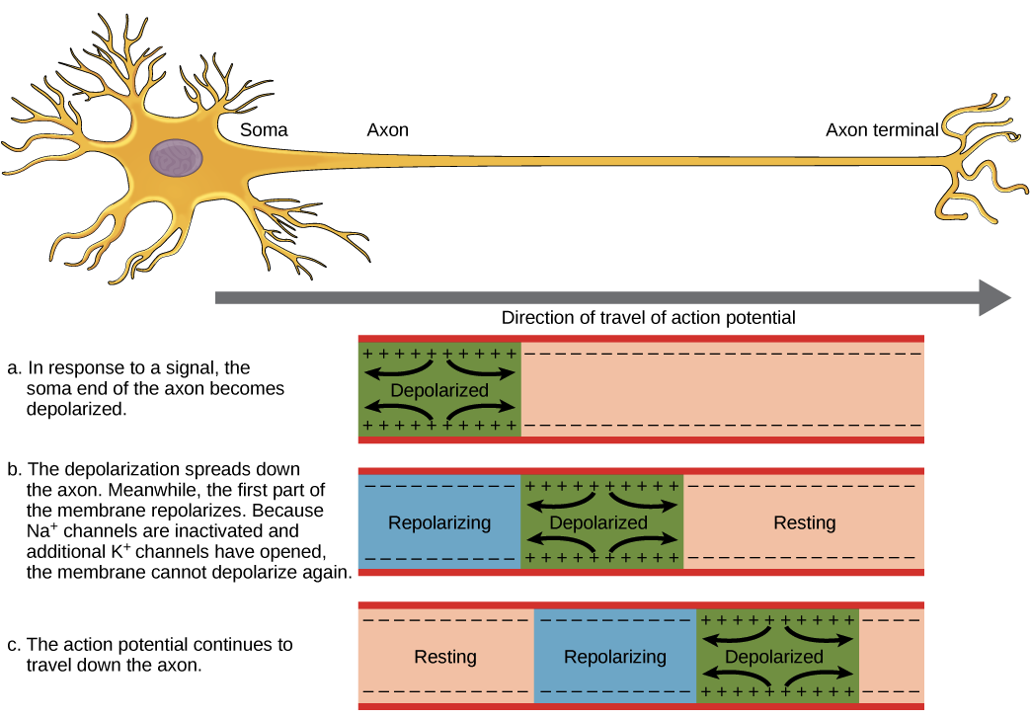
Миеленденбеген нейрон
Сома
Аксон
Аксонның ұшы
1.Жауап сигналы, сомадан соңынан аксонның басында деполяризацияланады.
2.Деполяризация аксон бойымен қозғалады. Аксон мембранасының бірінші бөлігі реполяризацияланады, себебі натрий каналдары инактивацияланады, ал калий каналдары ашылады және аксонның мембранасы деполяризацияға ұшырамайды.
3.Әрекет потенциалы аксон бойымен қозғалады.
Әрекет потенциалының қозғалыс бағыты

Slide 16
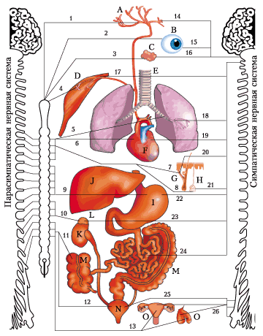
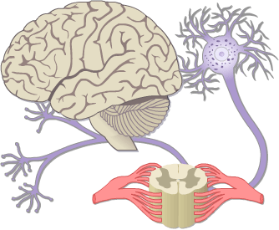
Нейронның миелинсіз талшықтары негізінен вегетативті жүйке жүйесіне және омыртқасыз жануарларға тән.
Нейронның миелинді талшықтары негізінен орталық жүйке жүйесіне және омыртқалы жануарларға тән.

Slide 17
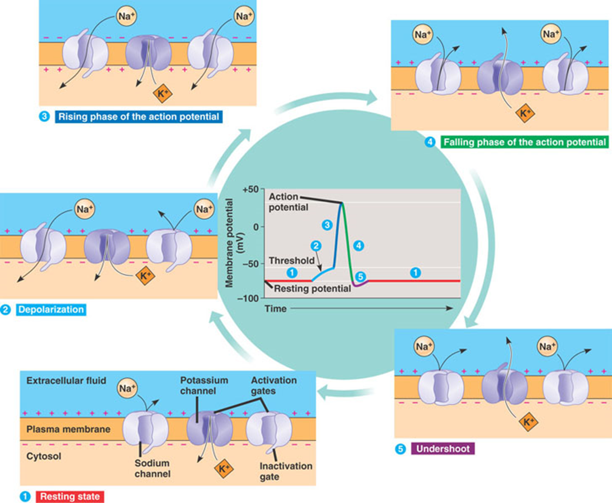
Әрекет потенциалының өсу фазасы
Әрекет потенциалының кему фазасы
Деполяризация
Гиперполяризация
Тыныштық потенциалы

Slide 18
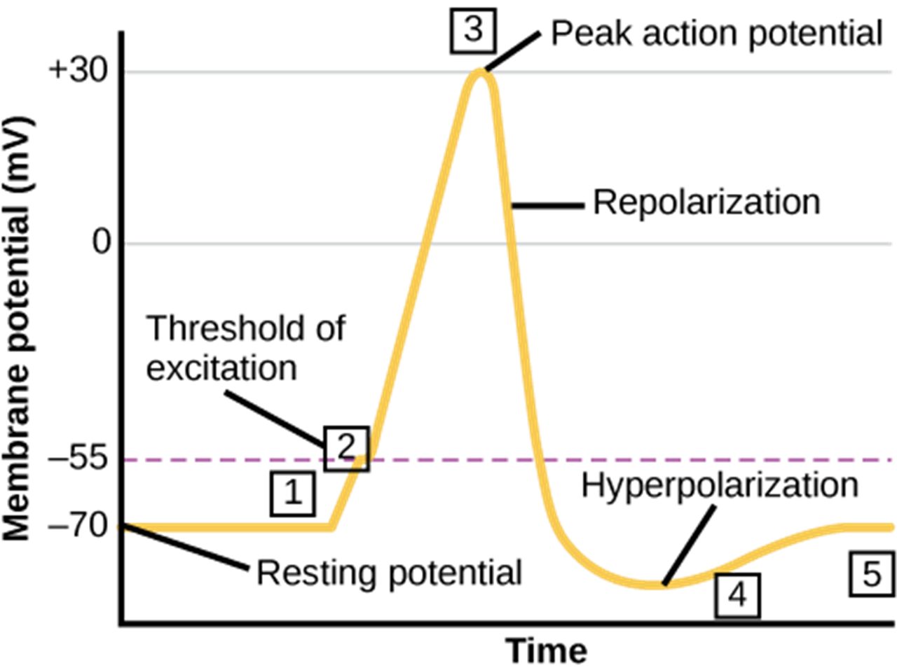
Әрекет потенциалының шыңы
Реполяризация
Инициацияны туғыздыратын табалдырықты шама
Гиперполяризация
Тыныштық потенциалы

Slide 19
1 Тыныштық кезең.
Нейрон импульс өткізбейді.
Клетка ішінде калий концентрациясы жоғары.
Клетка сыртында натрий концентрациясы жоғары.
2 Деполяризация кезеңі.
Жүйке жасушасы стимуляцияланады.
Na⁺ иондары жасуша мембранасы арқылы оңай ішке тасымалданады.
Жасуша мембранасының сыртқы беті жасуша ішіне қарағанда көбірек оң зарядталған.
3 Реполяризация кезеңі.
Жасуша мембранасы деполяризацияланғанда К⁺ иондары автоматты түрде жасуша мембранасы арқылы сыртқа шығады.

Slide 20
4 Импульстың өту кезеңі.
Аксон жасушаларындағы иондардың қозғалысы арқылы импульс өтеді. Омыртқалы жануарлардың жүйке жасушалары миелин қабығымен қапталған. Арасында буындары (узел) болады.
Миелин қабығы диэлектрик болып табылады. Ион алмасу тек буындарында жүзеге асады.
5 Синапс арқылы берілу кезеңі.
Синапс деп бір нейронның аксоны мен екінші нейронның дендритінің арасындағы байланысты айтады.
Импульстар нейротрансмиттер деп аталатын химиялық мессенджерлер көмегімен синапс арқылы беріледі. 30 аса нейротрансмиттерлер бар.

Slide 21
Нейротрансмиттер қызметі:
1.Келесі жүйке жасушасының әрекет потенциалын стимуляциялайды.
2.Импульстың өтуін жылдамдатады.
3.Келесі жүйке жасушасының әрекет потенциалын тоқтатады.
4.Импульстың өтуін баяулатады немесе толықтай тоқтатады.
6 Рефракторлы кезең.
Тыныштық кезеңіне өту кезеңі. Ол 0,004 с уақытты құрайды. Жүйке импульстары дененің бір бөлігінен екінші бөлігіне бірнеше миллисекунд ішінде беріледі. Яғни, тітіркендіргіштерге тез жауап қайтарады.
Бірақ жүйке импульстары, электр проводындағы тоқтың жүру жылдамдығынан төменірек. Электр тоғы 3х108 м/с.

Slide 22
Жүйке импульсының өту жылдамдығы 3 факторға тәуелді:
1.Температура.Температура жоғары болған сайын импульстың өту жылдамдығы да жоғары болады. Мысалы, жылықанды гомойотермды жануарларда, салқынқанды пойкилотермділерге қарағанда жүйке импульсы тез беріледі.
2.Аксон диаметрі. Аксон диаметрі үлкен болған сайын импульстың берілуі де жылдам болады.
Мысалы, 0⁰С температура шамасында тіршілік ететін теңіз омыртқасыздарының аксондары қалың болып келеді. Кальмарлардың алып аксондары болады.
3.Миелин қабығы. Тек омыртқалы жануарларда аксонды каптайтын миелин қабығы болады.

Slide 23
Жүйке қозуының пайда болуы
Нейронның қозуы – әрекет потенциалының пайда болуы
Мембрана поляризациясының 10мВ-қа төмендеуі - деполяризация
Натрий иондарының жасушаға потенциалға тәуелді натрий каналдары арқылы енуі
Мембрана потенциалы +55мВ (натрий тепе-теңдік потенциалы) – натрийлік инактивация (0,5-1м/с)
Калий иондарының шығуы мембраналық потенциалды бастапқы деңгейге қайтарады
Хлор иондарының енуі (гиперполяризация) тежелу туғызады

Slide 24
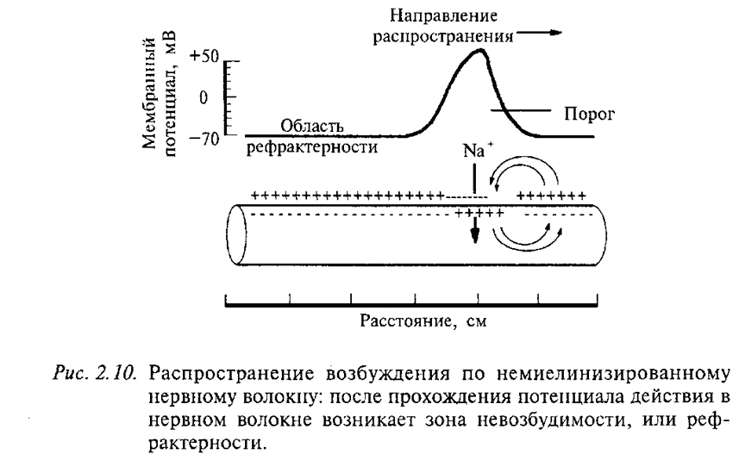
Жүйке қозуының өткізілуі
Әрекет потенциалдарының генерация аймағы – аксон қыраты
Әрекет потенциалы түрінде қозу нейрон денесінен оның өсіндісі-аксонға беріледі
Қозу аксон бойымен тек бір бағытта таралады, себебі аксон аймағы қозуды өткізгеннен кейін онда қозбаған аймақ (рефракторлы күй) пайда болады, сондықтан импульс кері бағытта тарамайды.
Қозудың мұндай сипаты миелинденбеген жүйке талшығына тән.
Әдетте, ауырсынғаны, температурасы туралы ақпарат жеткізетін талшықтар миелинденбеген болады. Олар баяу жұмыс жасайтын ішкі мүшелер-қуық, ішек және т.б. басқарады.

Slide 25
Тыныштық потенциалы немесе мембраналық потенциал тыныштық күйдегі жасуша мембранасының сыртқы бетінің оң электр зарядты, ал ішкі бетінің (цитоплазмасының) онымен салыстырғанда теріс электр заряды болатындығынан туатын айырманың нәтижесі.

Slide 26
Мембраналық потенциалдың туындау механизмі.
Na-К насосы Nа+ іштен сыртқа қарай сорып, К+ сырттан ішке қарай айдайды. Нәтижесінде натрий және калий иондары концентрациясының градиенті сақталынып, потенциалдар айырмасы ұсталынып тұрады.

Slide 27
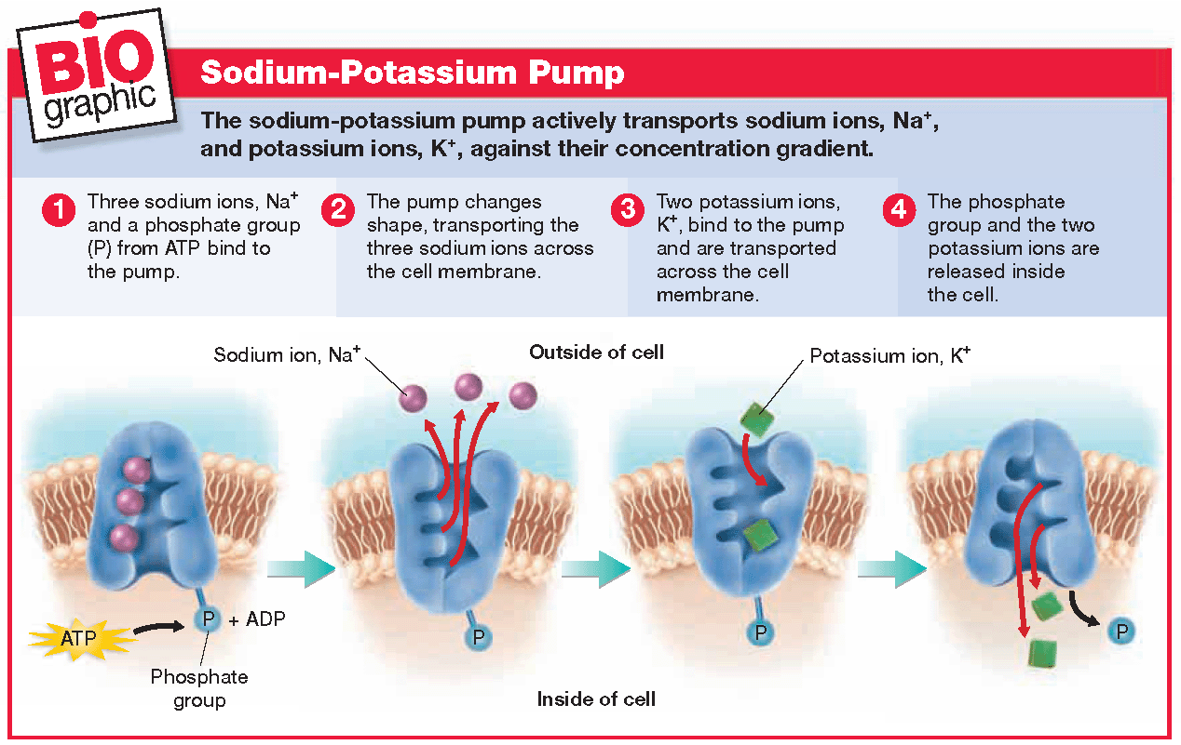
Натрий-калийлі насосы - K⁺ /Na ⁺ K⁺ - аденозинтрифосфатаза (АТФаза), Na+ сыртқа, ал K⁺ ішке тасымалдайды.

Slide 28
Ішкі ортаның теріс заряды азайса, мембранада деполяризация, ал керісінше өссе гиперполяризация жүреді.

Slide 29
Тыныштық потенциалы
Натрий каналдарының қақпалары активацияланады, ал калий каналдарының қақпалары жабық болады.
Аксонның мембранасы тыныштық потенциалында болады.
Натрий иондары мембрананың сыртында, ал калий иондары цитозольде орналасады.

Slide 30
Деполяризация
Стимул табалдырық шамасына жеткенде кейбір натрий каналдарының қақпалары ашылады.
Натрий иондары канал арқылы цитозольге енеді, мембрана деполяризацияланады.
Әрекет потенциалы пайда болады.

Slide 31
Әрекет потенциалының өсу фазасы
Мембрананың деполяризация натрий каналдарының көбісін ашады, ал калий каналдарының қақпалары жабылады.
Натрий иондары цитозольды оң зарядтайды, ал мембрананың сырты теріс зарядталады.

Slide 32
Әрекет потениалының кему фазасы
Көптеген натрий каналдары инактивацияланады, қақпалары жабылады.
Натрий иондары цитозольге өте алмайды.
Көптеген калий каналдарының қақпалары ашылады.
Калий иондары мембрананың сыртына шығады, цитозоль теріс зарядталады.

Slide 33
Гиперполяризация
Натрий каналдарының қақпалары жабық болады, ал кейбір калий каналдарының қақпалары ашық болады.
Калий иондары мембрананың сыртына кеңінен шығарылады.

Slide 34
Әрекет потенциалы
Күші табалдырықты және табалдырықтан жоғары тітіркендіргіштер әсер еткен кезде мембрананың деполяризациясы айнымалы деңгейге дейін жетіп, сол жерде қозу туындайды. Мұны әрекет потенциалы деп атайды. ӘП шамасы +30 - +50 мВ.
ӘП қасиеттері:
“БӘРІ НЕМЕСЕ ЕШТЕҢЕ” заңына бағынады, яғни қозу туындауының анық табалдырығы бар;
Қозу түрінде 120 м/сек жылдамдықпен таралады;
Егер құрылымға табалдырықтан төмен күшпен тітіркендірсе, онда қозу туындамайды (“ештеңе”), тітіркендіру табалдырыққа жетсе максималды қозу туады (“бәрі ”)

Slide 35
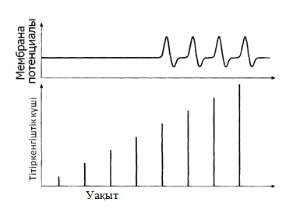
«Бәрі немесе ештеңе» заңы
Суретте «бәрі немесе ештеңе» типі бойынша жауап берілген. Нейрондарда әрекет потенциалы п.б. үшін, тітіркендіргіш белгілі бір «шектеуші (пороговый) күшке» жетуі тиісті. Кейінгі тітіркендіргіштіктің күшінің жоғарылауы келесі әрекет потенциалдарының амплитудаларының жоғарылауына әкелмейді, бірақ олардың генерация жиілігі жоғарылайды.

Slide 36
Жүйке талшығы бойынша қозудың өту жылдамдығы мыналарға тәуелді:
1-қабықша құрылысы;
2-талшықтар диаметрі;
3-температураға (температураны шамамен 40С дейін арттырса, импульстер өткізу жылдамдығы артады).

Slide 37
Жүйке талшықтарының Эрлангер-Гассер бойынша жіктелуі
Талшықтар типі | Талшықтар диаметрі (мкм) | Өткізу жылдамдығы (м/с) | Қызметтері
Аα | 12-22 | 70-120 | Бұлшықет ұршықтарының бастапқы афференттері, қаңқа бұлшықеттерінің қозғалтқыш талшықтары
Аβ | 8-12 | 40-70 | Жанасу және қысымның тері афференттері
Аγ | 4-8 | 15-40 | Бұлшықет ұршықтарының қозғалтқыш талшықтары
Аδ | 1-4 | 5-15 | Температураның, ауырғанның тері афференттері
В | 1-3 | 3-14 | Симпатикалық преганглионарлы талшықтар
С | 0,5-1,0 | 0,5-2 | Симпатикалық постганглиоларлы талшықтар. Ауырғанның тері афференттері

Slide 38
Қорытынды
1.Жүйке импульстері, Na⁺ және К⁺ үшін жүйке жасушалары мембранасы өткізгіштігінің өзгеруі кезінде пайда болады,бұл мембранадағы потенциалдар айырмасының өзгеруіне және әсер потенциалының пайда болуына әкеледі.
2.Тыныштық потенциалы негізінен калий иондарымен, ал әсер потенциалы - натрий иондарымен анықталады
3. Жүйке импульстері деполиризация толқыны түрінде аксон бойымен таралатын әсер потенциалдары болып табылады. Аксонның сыртқы бетінің әсер ету орны теріс зарядталған.
4. Деполяризация-ішкі ортаның теріс заряды азайса, мембранада деполяризация, ал керісінше өссе гиперполяризация жүреді.

Slide 39
Қорытынды
5.Тыныштық потенциалында нейрон мембранасының сыртында натрий иондарының концентрациясы жоғары болады, ал мембрананың ішінде калий иондарының концентрациясы жоғары болады. Аксон арқылы импульс берілген кезде натрий иондары жасуша ішіне кіреді де, кернеудің күшін жояды, оны әрекет потенциалы дейді.
6. Егер тітіркендіргіш әсерінен ТП -50 мВ-ке дейін өзгерсе (шекті мән), онда ӘП дамиды. Егер тітіргендіргіш бұл мəнге жете алмаса, ӘП генерацияланбайды жасалмайды («барлығы немесе ештеңе» принципі).
7. Миелин талшығы бойымен қозудың таралуының
Артықшылығы:
жоғары жылдамдық;
үнемділік.
8. Жүйке талшығы бойынша қозуды өткізу жылдамдығы мыналарға тәуелді:
1-қабықша құрылысы;
2-талшықтар диаметрі;
3-температураға

